Slide 1
合
言
組
語
第二組 時間計數控制器
資工二 1410732001江芊縈
1410732051魯志謙
1410732048彭浩恩

Slide 2
目錄
A
動機
B
架構圖
C
D
部分程式介紹
遇到的困難/心得

Slide 3
A
動機

Slide 4
動機
Introduction
小時候看到父親剛買的定時鬧鐘，好奇鬧鐘內部的運作原理和邏輯，長大後修了組合語言後，接觸到相對底層的程式語言，想說可以嘗試自己實作出一個能個順利運行的DEMO。
雖然現在很多人都選擇直接手機的鬧鐘，但是還是很懷念以前小時候的鬧鐘，
所以這次我們透過組合語言這堂課期末報告的機會，決定學習該如何以8051實作定時鬧鐘
透過自己實作生活周遭的應用增加對8051的了解

Slide 5
B
架構圖

Slide 6
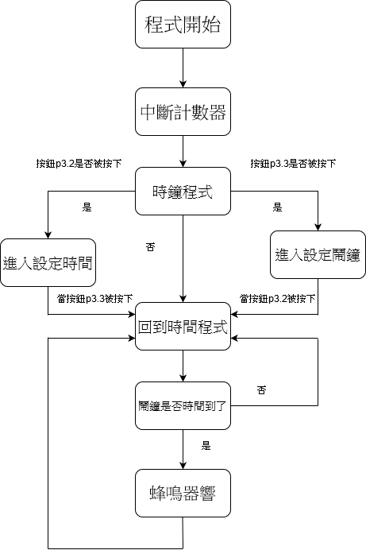
2
架構圖

Slide 7
8051 16個按鍵功能

Slide 8
C
部分程式解說

Slide 9
中斷向量
ORG 00H
JMP START
ORG 0BH ;Timer0中斷向量位址
JMP TIMER0_DRV ;中斷服務程式執行
ORG 30H
MOV TMOD,#01 ;設定16位元計時模式
MOV IP,#00000010B ;設定Timer0為高優先權
MOV IE,#10000010B ;致能Timer0中斷
MOV TL0,#<(65536-46080) ;儲存16位元之低8位元
MOV TH0,#>(65536-46080) ;儲存16位元之高8位元
SETB TR0 ;啟動計時
TIMER0_DRV:
CLR TR0 ;停止計時
MOV TL0,#<(65536-46079) ;重新儲存16位元之低8位元
MOV TH0,#>(65536-46079) ;重新儲存16位元之高8位元
SETB TR0 ;再啟動計時
INC R6

Slide 10
LCD
MOV P1,A
NOP
CLR P1.7 ;E=0
ACALL DLY2
RET
;
DELAY: MOV R6,#100
DL: MOV R7,#200
DJNZ R7,$
DJNZ R6,DL
RET
;
DLY1: MOV R6,#20
DL1: MOV R7,#200
DJNZ R7,$
DJNZ R6,DL1
RET
;
DLY2: MOV R6,#80
DJNZ R6,$
RET
;
MOV A,#38H
ACALL WRINS
MOV A,#38H
ACALL WRINS
MOV A,#08H
ACALL WRINS
;清除整個螢幕
MOV A,#01H
ACALL WRINS
;把游標往右
MOV A,#06H
ACALL WRINS
;不顯示游標
MOV A,#0CH
ACALL WRINS
RET
;;
;把指令丟入LCD
WRINS: MOV P1,#00011111B ;RS=0,R/W=0,E=0
NOP
SETB P1.7 ;E=1
MOV P1,A
NOP
CLR P1.7 ;E=0
ACALL DLY1
RET
;把資料丟進去LCD
WRDATA: MOV P1,#10011111B ;RS=1,R/W=0,E=0
NOP
SETB P1.7 ;E=1
;把TAB1的值字元丟入
DISPLAY:MOV R7,#00H
NEXT: MOV A,R7
MOVC A,@A+DPTR
CJNE A,#10H,DSP
RET
DSP: ACALL WRDATA
INC R7
AJMP NEXT
;把第一條打開來
LINE1: MOV A,#10000000B
ACALL WRINS
RET
LINE2: MOV A,#11000000B
ACALL WRINS
RET
ORG 0000H
ACALL INIT
ACALL LINE1
MOV DPTR,#TAB1
ACALL DISPLAY
ACALL LINE2
MOV DPTR,#TAB2
ACALL DISPLAY
OK: AJMP OK
; 打開螢幕
INIT: ACALL DELAY MOV A,#38H
ACALL WRINS
MOV A,#38H
ACALL WRINS

Slide 11
D
實際展示
https://www.youtube.com/watch?v=gZ7CGAZ4t_w

Slide 12
E
遇到的困難

Slide 13
遇到的困難
這次做鬧鐘的程式,有發生一些問題,原本想做的功能發現無法正確的做出來 例如:要進去設定時間或鬧鐘的程式需要按住1秒,0~9按鍵的功能無法實現,沒有板子測試等.
原本按鍵是設定成一到九但是後來在寫的時候邏輯可能有點問題所以寫不出來
而解決的方法是利用中斷計數器去做延遲一秒,然後按鍵的方面是改成加減時間,而不是直接用0~9鍵盤設定時間

Slide 14
謝
看
謝
觀

